Slide 1


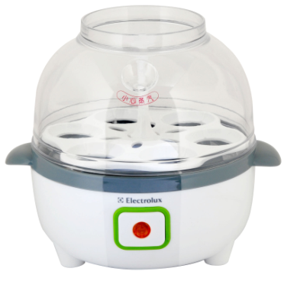
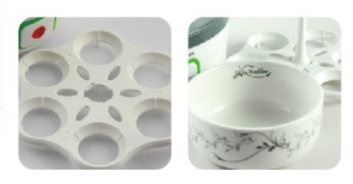
EGEB010
True-love 蒸蛋器
市场参考价：208.00
批发价：66.0
产品参数：200W
包装尺寸：18.4*15.1*15.8cm
装箱数：18pcs/箱
经典企鹅造型，时尚大方
可同时蒸煮6个蛋，
可蒸多种食品，早餐最佳伴侣
一键操作，简单、快捷
具有防干烧断电保护功能
配有陶瓷蒸碗，
为目前市面上独有

